Slide 1
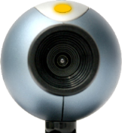
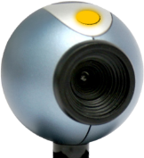
Ben aus Bern
Michaela aus Bern
© Bing Maps

Slide 2
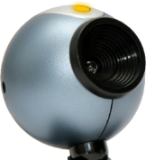
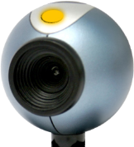
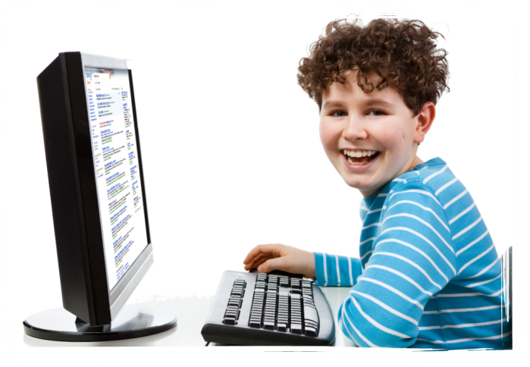
Ben wünscht sich eine coole, eigene Maus für den Computer. Sein Vater erlaubt ihm gemeinsam mit seiner Schulfreun-din Michaela im Internet nach Ange-boten zu suchen.

Slide 3
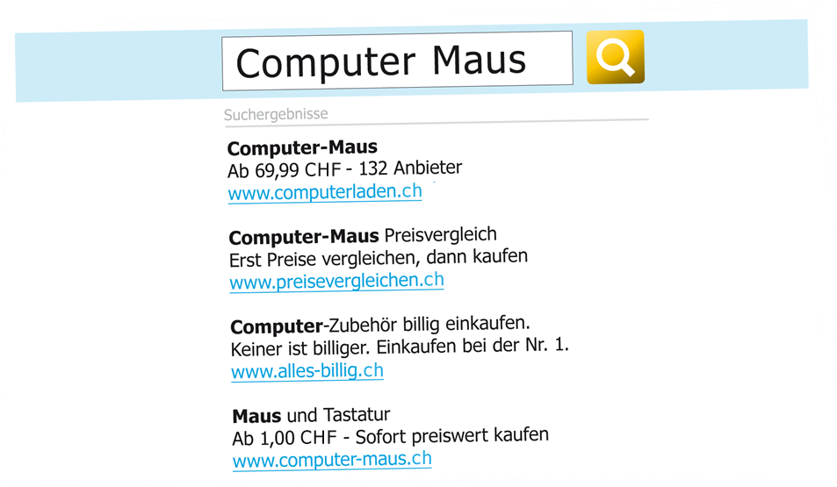
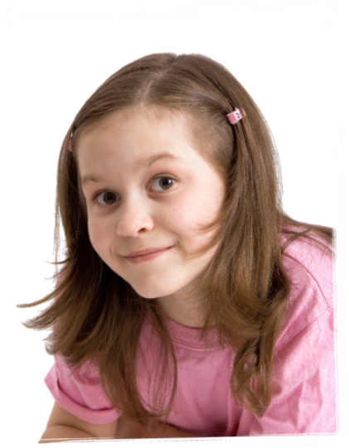
Sie rufen eine Suchmaschine auf und geben die Worte „Computer“ und „Maus“ ein und erhalten unzählige Treffer.

Slide 4
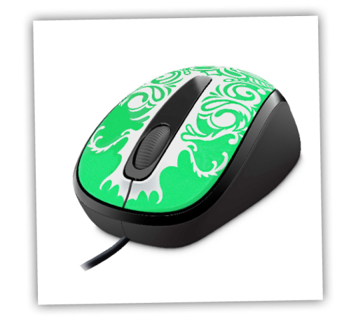
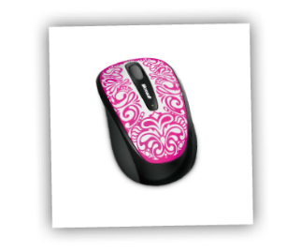
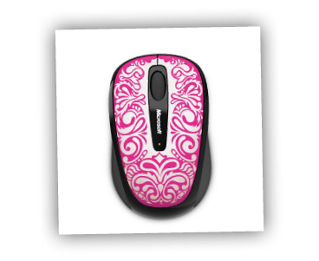
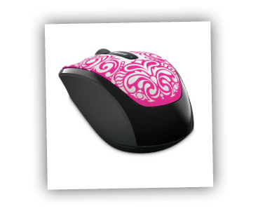
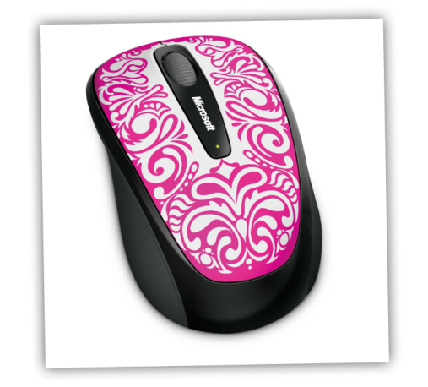
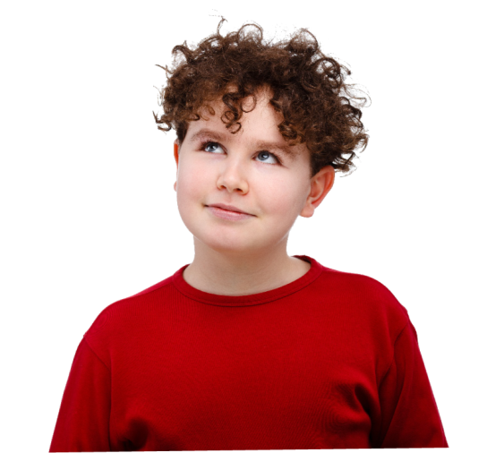
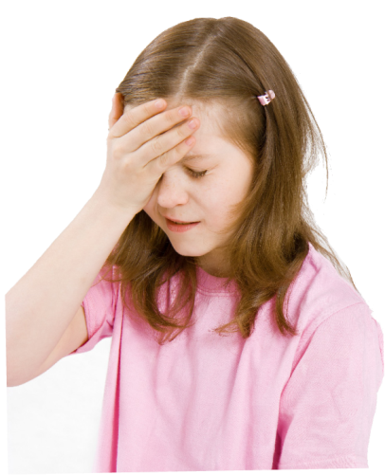
Ihnen schwirrt schon der Kopf vor lauter Bildern, als sie endlich ein super Angebot finden.
„Aber warum kostet die hier CHF 40.00? Das ist ja komisch. Komm, wir fragen gleich mal deinen Papa. “
„Wow!
Eine Microsoft-Maus
für CHF 1.00.“

Slide 5
Achte darauf, dass die Suchbegriffe richtig geschrieben sind.
Gib mehrere Suchworte ein, dann werden nicht so viele Treffer gezeigt.
Benutze wenn möglich eine Kindersuchmaschine.
Glaube nicht alles, was im Internet steht.
Sieh dir Angebote im Internet immer sehr kritisch an.
Vergleiche Angebote im Internet miteinander.
Frage einen Erwachsenen um Hilfe, wenn dir etwas komisch vorkommt.

